Slide 1
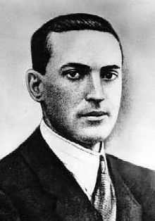
Особистість у культурно-історичній теорії Л.С.Виготського

Slide 2
У межах СВОЄЇ теорії Лев Семенович ВИГОТСЬКИЙ виділяВ три основних закони розвитку особистостІ

Slide 3
Перший закон
Стосується розвитку і побудови вищих психічних функцій, які є основним ядром особистості. Це закон переходу від безпосередніх, природних форм поведінки до опосередкованих, штучних, що виникають у процесі культурного розвитку психологічних функцій

Slide 4
Другий закон
Формулюється так:
відношення між вищими психічними функціями були колись реальними відносинами між людьми. Вищі психологічні функції виникають із колективних соціальних форм поведінки

Slide 5
Третій закон
Може бути названий законом переходу функцій із зовнішнього у внутрішній план.
Психологічна функція в процесі свого розвитку переходить із зовнішньої форми у внутрішню, тобто інтеріоризується, стає індивідуальною формою поведінки

Slide 6
основА особистості
За Л. С. Виготським
За Л. С. Виготським, основою особистості є самосвідомість людини, що виникає саме в перехідний період підліткового віку. Поведінка стає поведінкою для себе, людина усвідомлює себе як певну єдність. Цей момент являє собою центральний пункт перехідного віку. Психологічні процеси у підлітка набувають особистісного характеру. На основі самоусвідомлення особистості, оволодіння психологічними процесами для себе підліток піднімається на вищий ступінь керування внутрішніми операціями. Він відчуває себе джерелом власного руху, приписує власним учинкам особистісний характер

